Slide 1
From Spreadsheet
アイシン・ソフトウェア株式会社

Slide 2
目次
目次
１．From Spreadsheetブロックの特徴
２．From Spreadsheetブロックの設定
３．読み込まれる値の特徴
４．From Spreadsheetの制約
５．From Spreadsheetのダウングレード
６．From Spreadsheetの利点

Slide 3
From Spreadsheetブロックの特徴

Slide 4
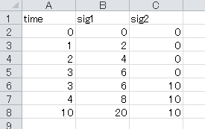

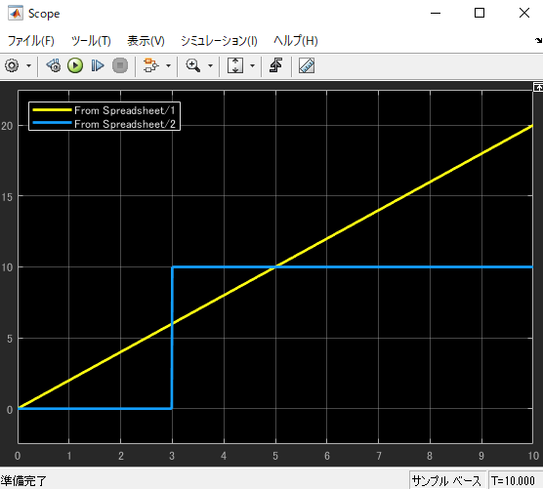
From Spreadsheetブロックの特徴
スプレッドシートからデータをモデル内部に取り込む

Slide 5
類似ブロック
外部からデータを取り込むブロック
ブロック名 | 動作
From Spreadsheet | 外部のスプレッドシートを読み込みモデル内に出力する
From File | 外部のmatファイルを読み込みモデル内に出力する
From Workspace | ワークスペースからデータをモデル内に出力する
Signal Builder | グラフィカルに流し込む信号を設定する 外部ファイルを読み込んで設定が可能
Signal Editor | Signal Builderの後継ブロック Signal Builderに加えmatファイルのシナリオを読み込むことができる

Slide 6
From Spreadsheetブロックの設定

Slide 7
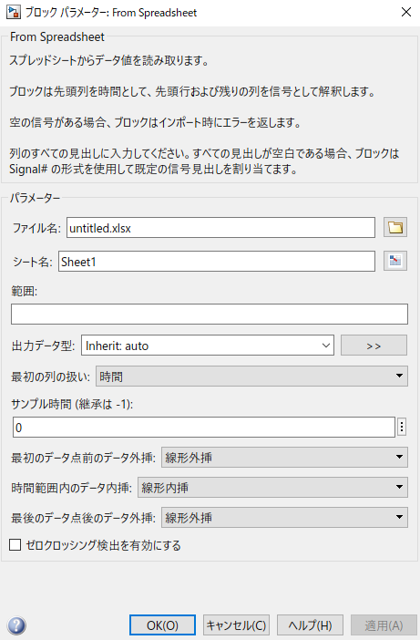
From Spreadsheetブロックの設定
設定項目
大別して以下の項目が存在する
・スプレッドシートの設定
・ブロック共通設定
・内挿外挿設定

Slide 8
From Spreadsheetブロックの設定
・スプレッドシートの設定
右図赤枠部分
設定値概要は下図参照
詳細は次ページから
設定名 | 概要
ファイル名 | 読み込むファイル名を指定 右のフォルダボタンでGUIで選択可能
シート名 | 読み込むシートの名前 シート名右のボタンでGUIで選択可能
範囲 | 空欄でシートすべてを読み込む シート名右のボタンでGUIで選択可能
最初の列の扱い | 最初の列を”時間”として扱うか、”データ”として扱うか

Slide 9
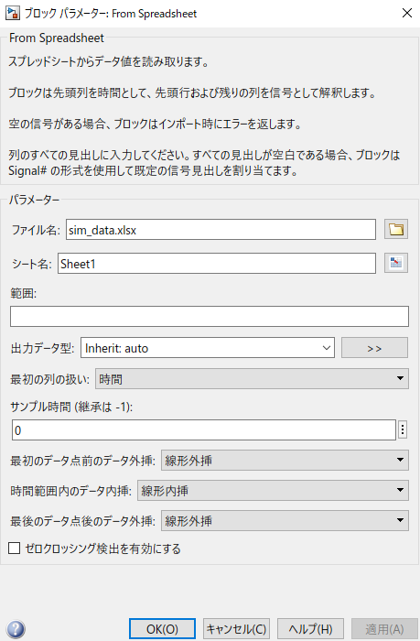
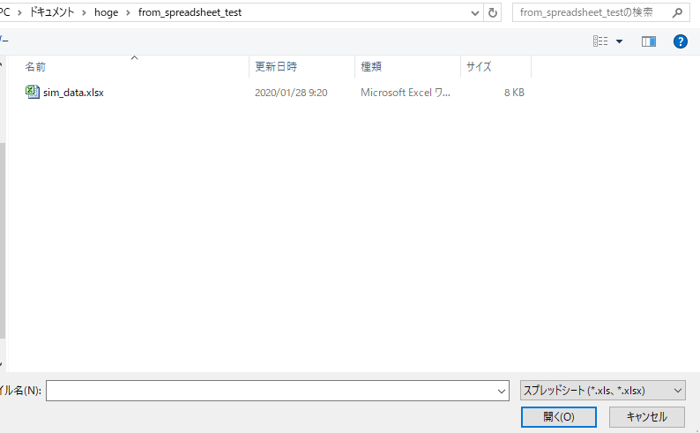
From Spreadsheetブロックの設定
ファイル名
読み込むファイルを選択
右図赤枠のボタンでGUIで選択できる
・ファイル選択GUI

Slide 10
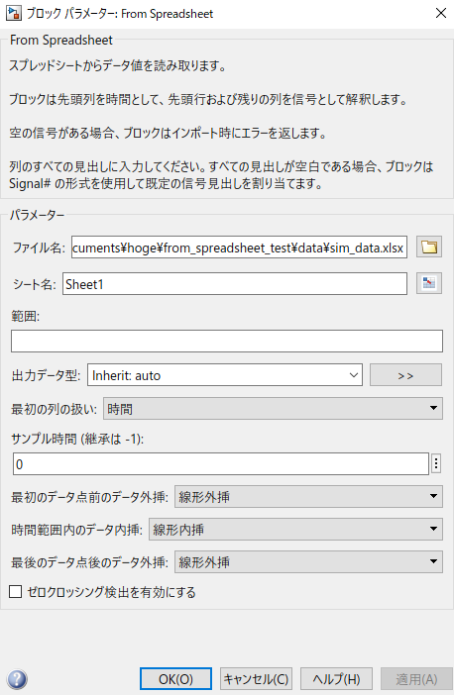
From Spreadsheetブロックの設定
ファイル名
読み込むファイルを選択
右図赤枠のボタンでGUIで選択できる
MATLABのカレントフォルダ以外のファイルを選択した場合、絶対パスとなる

Slide 11
From Spreadsheetブロックの設定
ファイル名
読み込むファイルを選択
右図赤枠のボタンでGUIで選択できる
MATLABのカレントフォルダのファイルを選ぶとファイル名のみ入る
※カレントフォルダを移動させたときに、同名ファイルが移動先のフォルダに存在した場合、意図しないファイルを読み込む場合があるため注意が必要

Slide 12
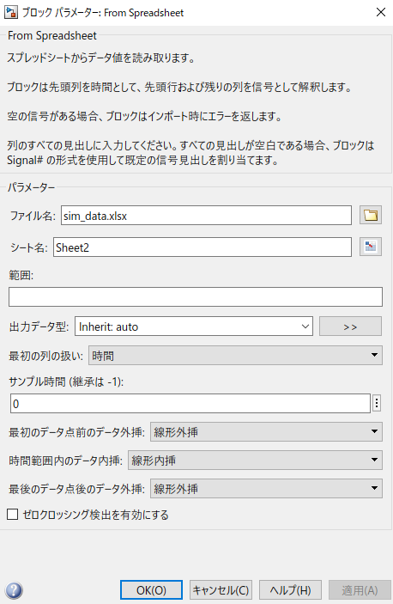
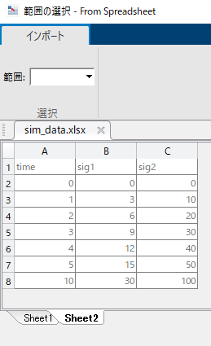
From Spreadsheetブロックの設定
シート名
読み込むシートを選択
右図赤枠のボタンでGUIで選択できる
GUI下のシートをクリックで選択

Slide 13
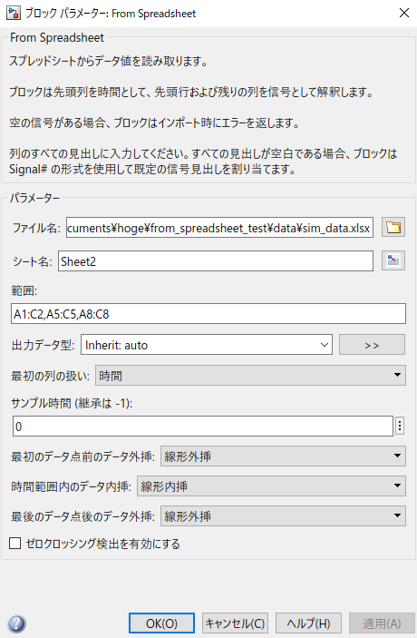
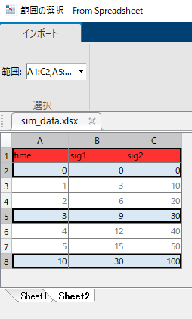
From Spreadsheetブロックの設定
範囲
読み込む範囲を選択
右図赤枠のボタンでGUIで選択できる
Ctrlキーを押しながらクリックで飛び地で選択が可能

Slide 14
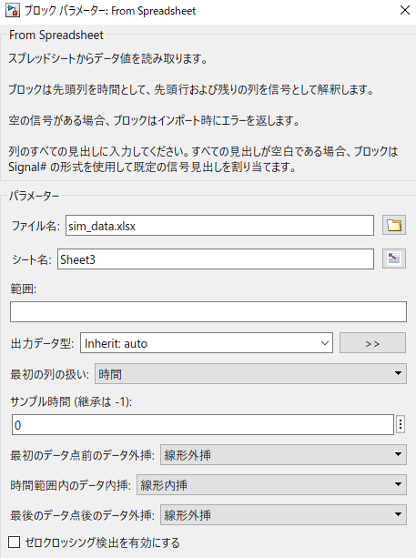
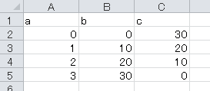
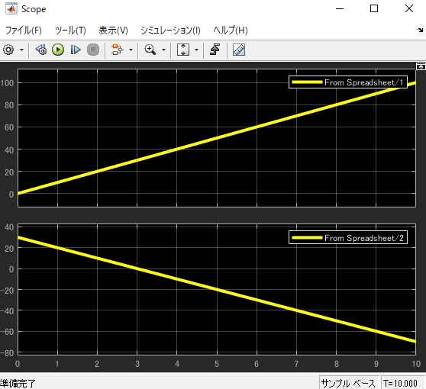
From Spreadsheetブロックの設定
最初の列の扱い
時間
最初の列の値を時間値として扱う
次のデータのとき
次のような結果となる
※右上図の通り設定したとき

Slide 15
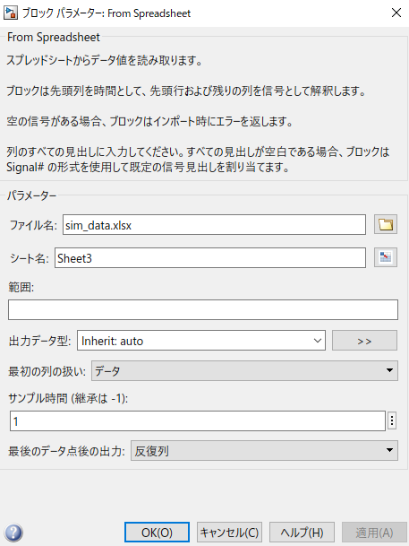
From Spreadsheetブロックの設定
最初の列の扱い
データ
最初の列の値をデータとして扱う
データにしたときの注意点
１．内挿外挿の設定部分が無くなる
→「最後のデータ点後の出力」に変化
反復列 or 最終値をホールド or グラウンド値
が設定可能

Slide 16
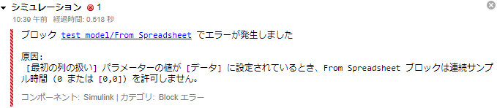
From Spreadsheetブロックの設定
最初の列の扱い
データ
最初の列の値をデータとして扱う
データにしたときの注意点
２．サンプル時間が0設定不可能になる
→0にするとシミュレーション開始時エラーとなる

Slide 17
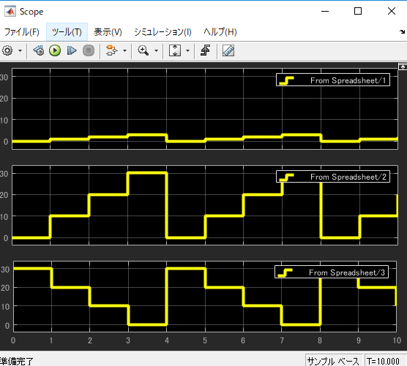
From Spreadsheetブロックの設定
最初の列の扱い
データ
最初の列の値をデータとして扱う
次のデータのとき
次のような結果となる
※設定値を右上の図の通りにしたとき

Slide 18
From Spreadsheetブロックの設定
・ブロック共通設定
右図赤枠部分
設定値概要は下図
設定名 | 概要
出力データ型 | 出力するデータ型を設定 Inherit: autoの時は逆伝播でデータが決まる
サンプル時間 | ブロックのサンプル時間 0：連続 -1：継承 正の数：任意の時間
ゼロクロッシング検出を有効にする | サンプル時間設定が”0”(連続)の時に適用 不連続点で過度に小さいタイムスタンプを取ることを防ぐ

Slide 19
From Spreadsheetブロックの設定
・内挿外挿設定
右図赤枠部分
設定値概要は下図
いずれも補間の挙動を決めるもの
設定名 | 概要
最初のデータ点前のデータ外挿 | スプレッドシートの時間軸より前
時間範囲内のデータ内挿 | スプレッドシートの時間内での間の抜けている部分
最後のデータ点後のデータ外挿 | スプレッドシートの時間軸より後

Slide 20
読み込まれる値の特徴

Slide 21
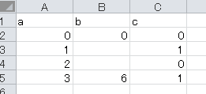
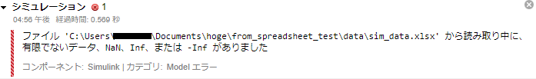
読み込まれる値の特徴
SpreadSheet内に欠損値がある場合
・最初のデータの扱い：時間 のとき
シミュレーション開始時にエラーとなる

Slide 22
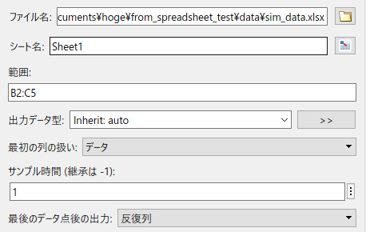
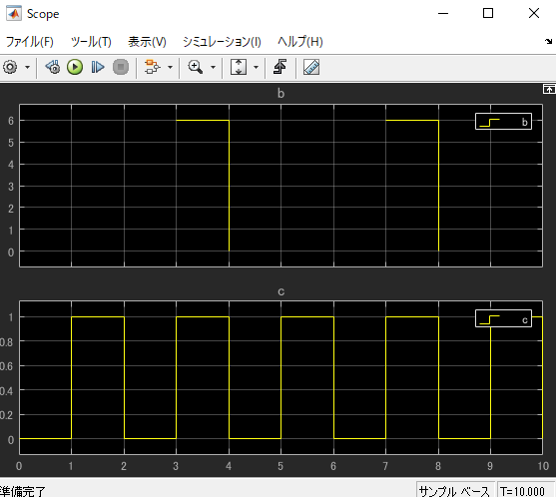
読み込まれる値の特徴
SpreadSheet内に欠損値がある場合
・最初のデータの扱い：データ のとき
該当データ部分はNaNとして出力される

Slide 23
From Spreadsheetの制約

Slide 24
From Spreadsheetブロックの制約
From Spreadsheetには以下の制約がある
○コード生成
EmbeddedCoderによるコード生成不可能
○SLDV
SLDVの非互換ブロック

Slide 25
From Spreadsheetのダウングレード

Slide 26
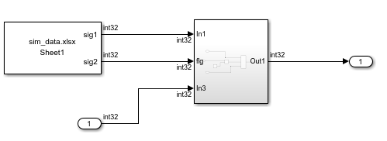
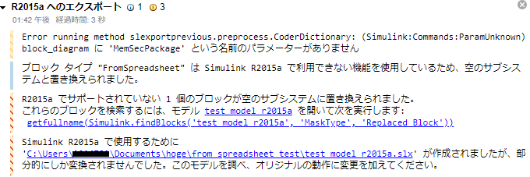
From Spreadsheetブロックのダウングレード
From Spreadsheetブロックを含んだモデルをダウングレード
警告で空のサブシステムに置き換えられたことが出力される

Slide 27
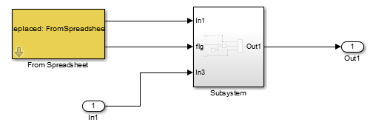
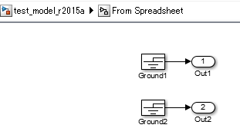
From Spreadsheetブロックのダウングレード
From Spreadsheetブロックを含んだモデルをダウングレード
空のサブシステムに置き換わっている
サブシステム内部

Slide 28
From Spreadsheetの利点

Slide 29
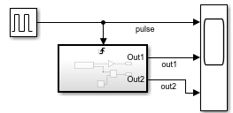
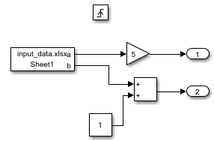
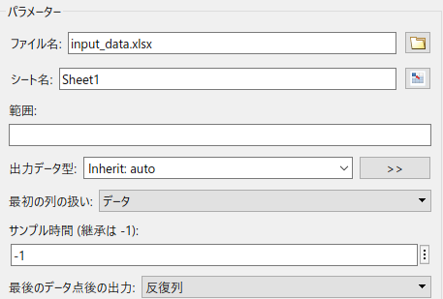
From Spreadsheetブロックの利点
時間に依存しないブロックの中で使うことが可能
(トリガー信号のパターンを考慮せずにモデリングが可能）
例）トリガーの回数によって出力するデータを変更する場合
・モデル外観 ・サブシステム内部
・From Spreadsheet設定

Slide 30
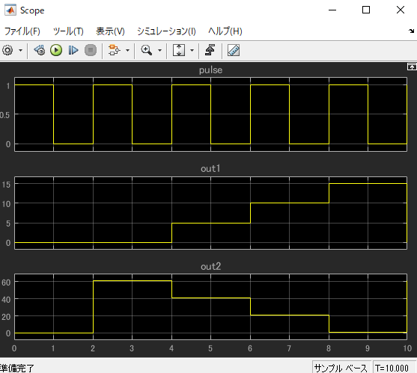
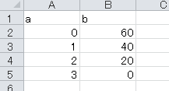
From Spreadsheetブロックの利点
時間に依存しないブロックの中で使うことが可能
例）トリガーの回数によって出力するデータを変更する場合
・実行結果 ・スプレッドシートデータ

Slide 31
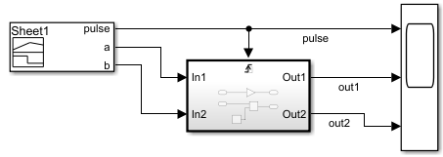
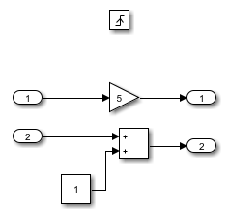
参考：他入力ブロックで同様のテストを行う場合
トリガーのタイミングを考慮したスプレッドシートデータを用意する必要がある
○SignalBuilderで読み込む場合
・モデル外観 ・サブシステム内部

Slide 32
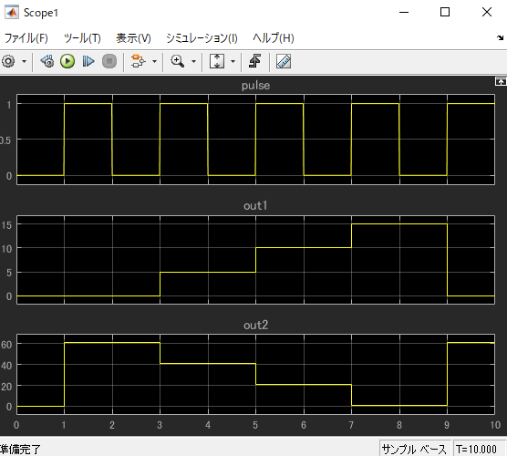
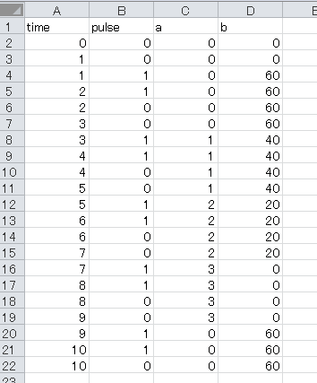
参考：他入力ブロックで同様のテストを行う場合
トリガーのタイミングを考慮したスプレッドシートデータを用意する必要がある
○SignalBuilderで読み込む場合
・実行結果 ・スプレッドシートデータ

Slide 33
参考：From Spreadsheetのコマンドプロパティ
From Spreadsheetのプロパティ
プロパティ名 | コマンドのプロパティ
ファイル名 | FileName
シート名 | SheetName
範囲 | Range
出力データ型 | OutDataTypeStr
最初の列の扱い | TreatFirstColumnAs
サンプル時間 | SampleTime
最初のデータ点前のデータ外挿 | ExtrapolationBeforeFirstDataPoint
時間範囲内のデータ内挿 | InterpolationWithinTimeRange
最後のデータ点後のデータ外挿 | ExtrapolationAfterLastDataPoint
最後のデータ点後の出力 | OutputAfterLastPoint
ゼロクロッシング検出を有効にする | ZeroCross

